Slide 1

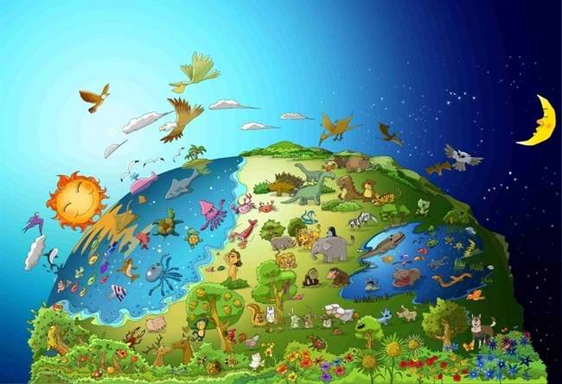

No1 The სიტყვა დან ღმერთო
ღმერთო
დამზადებულია
Სამყარო

Slide 2


დღევანდელი სიტყვა
თავიდან ღმერთმა შექმნა
ცა და დედამიწა.
დაბადება 1:1

Slide 3
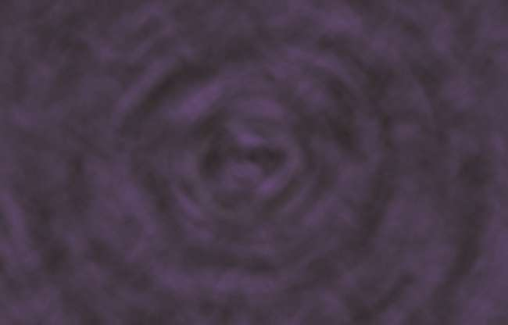
თავიდან ზედაპირზე სიბნელე იყო.
არც კაცი იყო, არც სინათლე. Იქ არაფერი იყო.

Slide 4
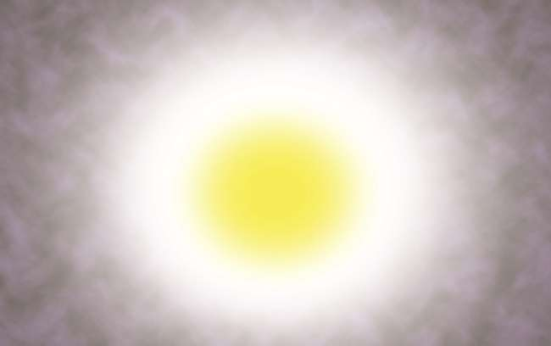
ღმერთმა თქვა: "იყოს სინათლე"
და იყო სინათლე.

Slide 5
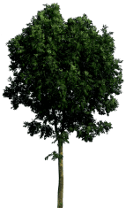



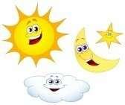
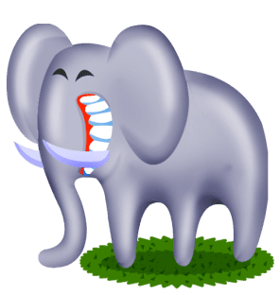
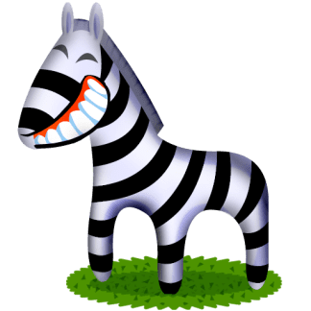
1
3
5
2
4
6
პირველ დღეს ღმერთმა გამოყო სინათლე სიბნელეს. მან შექმნა მთელი სამყარო ექვსი დღის განმავლობაში.

Slide 6
ყველა სახის ცხოველი და მცენარე, ფრინველი და თევზი სავსეა დედამიწაზე, ზღვაში და ცაში. ღმერთმა შეხედა ყველაფერს, რაც მან გააკეთა და თქვა: "ძალიან კარგი!"

Slide 7


დღევანდელი გაკვეთილი
ვინ შექმნა სამყარო?
ღმერთმა შექმნა სამყარო.
ვინ აწესრიგებს სამყაროს?
ღმერთი ინახავს სამყაროს წესრიგში.
სამყარო თავისით არ შექმნილა.
სამყარო თავისთავად არ შეიძლება გადაადგილდეს.
უნდა გვახსოვდეს, რომ ღმერთმა შექმნა მთელი სამყარო და კვლავ აკონტროლებს მათ ყველა.

Slide 8
ვინ არის ღმერთი?
Ის არის...
შემოქმედი, რომელმაც შექმნა მთელი სამყარო ჩემ ჩათვლით.

Slide 9
დღევანდელი ვიქტორინა
რითი შექმნა ღმერთმა სამყარო?
① ქვა
② წყალი
③ მტვერი
④ სიტყვა
④ სიტყვა

Slide 10
დღევანდელი სიტყვა
თავიდან ღმერთმა შექმნა
ცა და დედამიწა.
დაბადება 1:1

Slide 11

ბიბლია ბავშვები No.2 ღვთის სიტყვა
შეჭამეს აკრძალული ხილი

Slide 12
დღევანდელი სიტყვა
ღმერთმა ადამიანი თავის ხატად შექმნა, ღვთის ხატად შექმნა იგი;
მამაკაცი და ქალი მან შექმნა ისინი.
გენეზისი 1:27

Slide 13

ადამი და ევა იყო საუკეთესო არსებები ღვთის ქმნილებებს შორის.
რადგან ისინი ღვთის ხატებისამებრ შექმნეს.

Slide 14

ღმერთმა უთხრა კაცს: "თქვენ თავისუფლად შეგიძლიათ ჭამოთ ბაღის ნებისმიერი ხისგან, მაგრამ არ ჭამოთ სიკეთის და ბოროტების შეცნობის ხისგან, რადგან როცა შეჭამთ, აუცილებლად მოკვდებით ."

Slide 15

მაგრამ, გველში გადაცმული სატანამ აცდუნა ევა.
ბოლოს ევამ შეჭამა ხილი.

Slide 16

და ევამ მეორე მისცა ადამს.
ადამმაც შეჭამა.

Slide 17

ღმერთმა განდევნა ისინი ედემიდან, რადგან არ უსმენდნენ ღმერთს.
ამ დროიდან ცოდვა შემოვიდა სამყაროში.

Slide 18
დღევანდელი გაკვეთილი
ცოდვა სამყაროში იმიტომ მოვიდა, რომ ადამი და ევა არ დაემორჩილნენ ღვთის ბრძანებას.
ვემორჩილები თუ არა ღვთის სიტყვას?
თუ მე მწამს ღმერთის, უნდა დავემორჩილო ღვთის სიტყვას.

Slide 19
Ღმერთი არის?
ღმერთო..
არ უყვარს დაუმორჩილებლობა.
აკურთხებს კაცს, რომელიც ემორჩილება მის სიტყვას.

Slide 20
დღევანდელი ვიქტორინა
რა უთხრა ღმერთმა კაცობრიობას არ ეჭამა?
① ხილი
② ხორცი
③ ბოსტნეული
④ სიკეთისა და ბოროტების ცოდნის ნაყოფი
④ სიკეთისა და ბოროტების ცოდნის ნაყოფი

Slide 21
დღევანდელი სიტყვა
ღმერთმა ადამიანი თავის ხატად შექმნა, ღვთის ხატად შექმნა იგი;
მამაკაცი და ქალი მან შექმნა ისინი.
გენეზისი 1:27

Slide 22

No.3 ღვთის სიტყვა
ნოემ შექმნა დიდი გემი (კიდობანი) მაღალ მთაზე

Slide 23
დღევანდელი სიტყვა
უთხრა უფალმა ნოეს: „შედი კიდობანში შენ და მთელი შენი ოჯახი, რადგან მართალი გნახე ამ თაობაში.
(დაბადება 7:1)

Slide 24

ღმერთმა დაინახა, რომ დედამიწაზე მცხოვრებმა ადამიანებმა თავიანთი გზები გააფუჭეს. უთხრა ღმერთმა ნოეს: „დავანადგურებ ადამიანებსაც და დედამიწასაც . გააკეთე დიდი გემი მთაზე!”

Slide 25

ნოემ მთაზე ხომალდის გაკეთება დაიწყო, როგორც ღმერთმა უბრძანა. ხალხი ფიქრობდა, რომ ის გაგიჟდა.

Slide 26

ნოემ დაუშვა ყველა სახის არსება გემზე ნოეს ოჯახის 8 წევრთან ერთად, როგორც ღმერთმა უბრძანა.

Slide 27

წვიმა დედამიწაზე 40 დღის განმავლობაში მოდიოდა, როგორც ღმერთმა თქვა.

Slide 28

ბოლოს დედამიწა წყლით დაიფარა. ყველა ცოცხალი არსება, რომელიც დედამიწაზე მოძრაობდა, მოკვდა. დარჩა მხოლოდ ნოე და მასთან მყოფნი კიდობანში.

Slide 29
დღევანდელი გაკვეთილი
ხალხი არ უსმენდა ნოეს, რომელმაც მათ დიდი წარღვნისგან გადარჩენის საშუალება მისცა.
მათ მხოლოდ ის თქვეს, რომ ნოე გაგიჟდა
როცა მეგობრებს სახარებას აწვდი, შეიძლება კარგად არ მოგისმინონ.
მაგრამ, საბოლოოდ, ისინი გაიგებენ, რომ ღვთის სიტყვა ჭეშმარიტია.

Slide 30
ღმერთო ?
ღმერთო..
ღმერთს სძულს ცოდვა და განსჯის ცოდვას.

Slide 31
დღევანდელი ვიქტორინა
რა უთხრა ღმერთმა ნოეს?
① გემი (კიდობანი)
① გემი (კიდობანი)
② მანქანა
③ სახლი
④ ველოსიპედი

Slide 32
დღევანდელი სიტყვა
უთხრა უფალმა ნოეს: „შედი კიდობანში შენ და მთელი შენი ოჯახი, რადგან მართალი გნახე ამ თაობაში.
დაბადება 7:1

Slide 33

No.4 ღვთის სიტყვა
ცისარტყელა იყო ღვთის შეთანხმება

Slide 34
დღევანდელი სიტყვა
როდესაც ცისარტყელა გამოჩნდება ღრუბლებში, მე დავინახავ მას და გავიხსენებ მარადიულ შეთანხმებას ღმერთსა და დედამიწაზე ყველა ცოცხალ არსებას შორის."
გენეზისი 9:16

Slide 35

ყველა ცოცხალი არსება განადგურდა, დარჩა მხოლოდ ნოე და კიდობანში მასთან მყოფნი.

Slide 36

წვიმა დედამიწაზე 40 დღის განმავლობაში მოდიოდა.

Slide 37

წვიმის შეწყვეტის შემდეგ ნოემ მტრედი გააგზავნა.
მტრედი მასთან დაბრუნდა ზეთისხილის ახალი ფოთლით ნისკარტში. ნოემ იცოდა: "წყალი ჩამოშორდა დედამიწიდან!"

Slide 38

ნოე ოჯახთან ერთად გამოვიდა და ღმერთს თაყვანი სცა. "მადლობა ღმერთს, რომ მოგვცა ახალი სამყარო."

Slide 39

ღმერთმა მას ცისარტყელა აჩვენა, როგორც აღთქმისა და კურთხევის ნიშანი. "იცხოვრე ბედნიერად ახალ სამყაროში!"

Slide 40
დღევანდელი გაკვეთილი
ღმერთმა გადაარჩინა ნოე და მისი ოჯახი.
ღმერთი დაჰპირდა, რომ აკურთხებდა მათ და ახალ სამყაროს შექმნის მათ მეშვეობით.
ღმერთმა ასევე გადაგვარჩინა იესოს მეშვეობით.
ჩვენ უნდა გვჯეროდეს, რომ ღმერთი ჩვენს მეშვეობით შექმნის თავის ახალ სამყაროს.

Slide 41
იაჰვე ღმერთი?
უფალო ღმერთო..
იაჰვე ღმერთი არის ჩვენი მამა, რომელიც უხვად იხსნის და აკურთხებს თავის საყვარელ შვილებს, როდესაც ჩვენ გვწამს მისი.

Slide 42
დღევანდელი ვიქტორინა
რა გამოგზავნა ნოემ, რათა დაენახა დედამიწა გამხმარი?
① არწივი
② ბეღურა
③ მტრედი
③ მტრედი
④ იხვი

Slide 43
დღევანდელი სიტყვა
როდესაც ცისარტყელა გამოჩნდება ღრუბლებში, მე დავინახავ მას და გავიხსენებ მარადიულ შეთანხმებას ღმერთსა და დედამიწაზე ყველა ცოცხალ არსებას შორის."
გენეზისი 9:16

Slide 44

No5 The სიტყვა დან ღმერთო
ხალხი, ვინც ააშენა
ბაბილონის კოშკი

Slide 45
დღევანდელი სიტყვა
ამიტომ ეწოდა მას ბაბილონი, რადგან იქ დაიბნა უფალი
მთელი მსოფლიოს ენა. იქიდან გაფანტა ისინი უფალმა
მთელი დედამიწის ზურგზე.
გენეზისი 11:9

Slide 46
ხალხს სურდა ღმერთზე დიდი და ცნობილი ყოფილიყო. ასე რომ, მათ დაიწყეს მაღალი კოშკის აშენება.

Slide 47

ამრიგად, ისინი მთლიანად აშენებდნენ კოშკს.
„მოდით, თავი დავანახოთ მსოფლიოს. ჩვენ ძალიან დიდები ვართ! ”

Slide 48


?
?
თუმცა, როცა ღმერთმა დაინახა მათი ამპარტავნება, აურია მათი ენა, რათა ერთმანეთის არ გაეგოთ.

Slide 49

იმის გამო, რომ მათ არ ესმოდათ ერთმანეთი, ისინი ვერ მუშაობდნენ ერთად. ბოლოს და ბოლოს, ისინი მიმოიფანტნენ დედამიწის ზურგზე. აქამდე მსოფლიოს ენები განსხვავდება ერთმანეთისგან.

Slide 50
დღევანდელი გაკვეთილი
ადამიანებს სურთ იყვნენ ღმერთზე დიდი და მაღალი.
ამ გონებას ჰქვია "ამპარტავნება".
ღმერთს სძულს "ამპარტავნება".
ამპარტავნების საპირისპირო არის "თავმდაბლობა".
ჩვენ უნდა ვიყოთ „თავმდაბლები“ ღმერთის წინაშე, რათა ვასიამოვნოთ მას.

Slide 51
იაჰვე ღმერთი?
უფალო ღმერთო..
იაჰვე ღმერთი ჩვენზე დიდი და ბრძენია.
ჩვენ არ შეგვიძლია ვიყოთ ღმერთზე ბრძენი, მიუხედავად იმისა, რომ მთელი ჩვენი სიბრძნე ერთად გავაერთიანოთ.

Slide 52
დღევანდელი ვიქტორინა
რატომ ვერ დაასრულეს კოშკი?
① ღმერთმა გამოიწვია წარღვნა, როდესაც ისინი მოახდინეს
② ღმერთმა გააჩინა ხანძარი, როცა ისინი გაჩნდნენ.
③ ღმერთმა მიწისძვრა მოახდინა, როცა მათ ეს გააკეთეს.
④ ღმერთმა შექმნა ისინი, რომ არ გაეგოთ ერთმანეთის, როცა ეს გააკეთეს.
④ ღმერთმა შექმნა ისინი, რომ არ გაეგოთ ერთმანეთის, როცა ეს გააკეთეს.

Slide 53
დღევანდელი სიტყვა
ამიტომ ეწოდა მას ბაბილონი, რადგან იქ დაიბნა უფალი
მთელი მსოფლიოს ენა. იქიდან გაფანტა ისინი უფალმა
მთელი დედამიწის ზურგზე.
გენეზისი 11:9

Slide 54
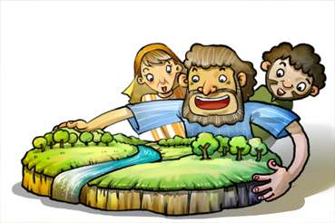
No.6 ღვთის სიტყვა
ღმერთმა დაუძახა აბრაამს

Slide 55
დღევანდელი სიტყვა
უთხრა უფალმა აბრამს: „დატოვე შენი ქვეყანა, შენი ხალხი და შენი
მამის ოჯახი და წადი იმ მიწაზე, რომელსაც გაჩვენებ.
დაბადება 12:1

Slide 56

ქალდეველთა ური იყო კერპთაყვანისმცემელი ქალაქი.
აბრაამი იქ დაიბადა და ცხოვრობდა.

Slide 57

ერთ დღეს უფალმა ღმერთმა უთხრა მას: „დატოვე შენი ქვეყანა და მე გაკურთხებ“.

Slide 58

მიუხედავად იმისა, რომ აბრაამმა არ იცოდა სად წასულიყო, ის დაემორჩილა ღვთის სიტყვას და ისე წავიდა, როგორც უფალმა უთხრა.

Slide 59



მოგზაურობისას მას ბევრი რთული უბედურება განიცადა, მაგრამ ღმერთმა უსაფრთხოდ დაიცვა.

Slide 60

ბოლოს აბრაამი მივიდა ქანაანის მიწაზე. იქ ცხოვრობდა. "Მადლობა ღმერთო."

Slide 61
დღევანდელი გაკვეთილი
აბრაამმა დატოვა მშობლიური ქალაქი ღვთის სიტყვის მორჩილებით.
როგორც ეს, ჩვენ უნდა სწამდეს ღმერთის და დაემორჩილოს მის სიტყვას.
ჩვენ უნდა გვქონდეს სურვილი, ნებისმიერ დროს დავემორჩილოთ ღვთის სიტყვას.

Slide 62
იაჰვე ღმერთი არის?
იაჰვე ღმერთო….
ის არის ჩვენი მამა, რომელიც ნებისმიერ ფასად ასრულებს თავის დანაპირებს.

Slide 63
დღევანდელი ვიქტორინა
სად დაიბადა აბრაამი?
① ქანაანი
② ხარანი
③ ისრაელი
④ ქალდეველთა ური
④ ქალდეველთა ური

Slide 64
დღევანდელი სიტყვა
უთხრა უფალმა ღმერთმა აბრამს: "დატოვე შენი ქვეყანა, შენი ხალხი და მამის სახლი და წადი იმ ქვეყანაში, რომელსაც გაჩვენებ".
დაბადება 12:1

Slide 65

No 7 ღვთის სიტყვა
ისაკი, აღთქმული ძე

Slide 66
დღევანდელი სიტყვა
აბრაამი ასი წლის იყო, როცა შეეძინა მისი ვაჟი ისააკი.
გენეზისი 21:5

Slide 67

ღმერთი დაჰპირდა აბრაამს, რომ ღმერთი მისცემდა მას შვილებს, რამდენი ვარსკვლავი ღამის ცაზე.
მაგრამ, 100 წლამდე შვილი არ ჰყოლია.

Slide 68

ერთ დღეს ღმერთმა ღამით აბრაამი გარეთ გაიყვანა.
„შეხედე ზეცას. შეგიძლია ვარსკვლავების დათვლა?”

Slide 69
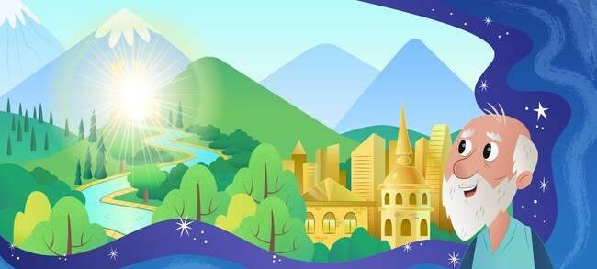
ღმერთმა დაჰპირდა, რომ მშვენიერი მიწაც მისცემს.

Slide 70
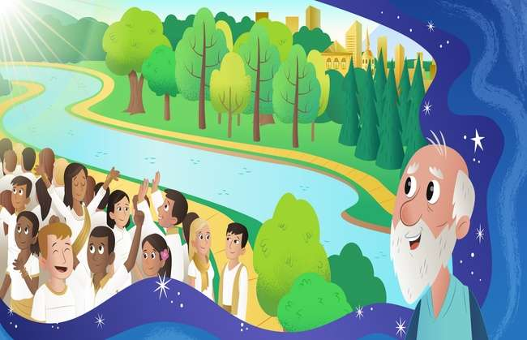
„თქვენი შვილები იქნებიან იმდენი, რამდენიც ვარსკვლავები ცაზე და ქვიშა ზღვის სანაპიროზე.“ აბრაამმა დაიჯერა უფლის დაპირება.

Slide 71

ღმერთმა შეასრულა თავისი დაპირება. სარამ შეეძინა ვაჟი აბრაამს. აბრაამმა დაარქვა სახელი ისააკი , რაც ნიშნავს სიხარულს .

Slide 72
დღევანდელი გაკვეთილი
აბრაამს ნამდვილად სჯეროდა ღვთის დაპირების მიუხედავად იმისა, რომ ეს მისთვის შეუძლებელი ჩანდა.
ღმერთს ძალიან გაუხარდა, როცა დაინახა აბრაამის რწმენა. ღმერთმა მისცა მას ისაკი, აღთქმული ძე.
ღმერთი ნამდვილად შეასრულებს თავის დანაპირებს, მიუხედავად იმისა, რომ ეს ჩვენთვის შეუძლებელი ჩანდა.

Slide 73
Ღმერთი არის…
Ღმერთი არის...
ყოვლისშემძლე (ყველაფერს შეუძლია)

Slide 74
დღევანდელი ვიქტორინა
რამდენი წლის იყო აბრაამი, როცა ისაკი შეეძინა?
① 90
② 80
③ 70
④ 100
④ 100

Slide 75
დღევანდელი სიტყვა
აბრაამი ასი წლის იყო, როცა შეეძინა მისი ვაჟი ისააკი.
(დაბადება 21:5)

Slide 76

№ 8 ღვთის სიტყვა
აბრაამმა შესწირა ისაკი ღმერთს

Slide 77
დღევანდელი სიტყვა
მაშინ ღმერთმა თქვა: წაიყვანე შენი ვაჟი, შენი ერთადერთი ვაჟი, ისააკი, რომელიც გიყვარს.
და წადი მორიას მხარეში. შესწირეთ იგი იქ დასაწვავად
ერთ მთაზე გეტყვით“.
დაბადება 22:2

Slide 78

ერთ დღეს ღმერთმა უთხრა აბრაამს:
"შეთავაზე შენი ერთადერთი ვაჟი დასაწვავად".

Slide 79

აბრაამს ისე უყვარდა ისააკი, რომ გაუჭირდა, როცა ღვთისგან ესმოდა. მაგრამ მან გადაწყვიტა დაემორჩილებინა ღმერთს.

Slide 80

აბრაამმა შეკრა ისაკი და დაასვენა სამსხვერპლოზე და სცადა მისი მოკვლა. სწორედ იმ მომენტში,

Slide 81

„აბრაამ, აბრაამ, ნუ მოკლავ მას. არაფერი არ გაუკეთო მას. ახლა ვიცი, რომ ღმერთის გეშინია და გიყვარს“. ეს იყო გამოცდა ღმერთმა აბრაამს.

Slide 82

"Მადლობა ღმერთო!" ღმერთმა სიხარულით მიიღო აბრაამის რწმენა. ღმერთმა იგი ყველა მორწმუნის წინაპარად აქცია.

Slide 83
დღევანდელი გაკვეთილი
აბრაამს ძალიან უყვარდა ისააკი, მაგრამ მისთვის უფრო მნიშვნელოვანი იყო ღვთის სიტყვის მორჩილება.
მე უნდა მიყვარდეს ღმერთი ყველა სხვა საგანზე მეტად და უფრო მეტად ვიდრე ნებისმიერი სხვა ადამიანი მსოფლიოში.

Slide 84
Ღმერთი არის?
Ღმერთი არის..
ჩვენი მამა, რომელიც აძლიერებს ჩვენს რწმენას გამოცდის გზით.

Slide 85
დღევანდელი ვიქტორინა
რა უთხრა ღმერთმა აბრაამს დასაწვავ შესაწირავად?
① შვილო
① შვილო
② ცოლი
③ ძაღლი
④ ცხვარი

Slide 86
დღევანდელი სიტყვა
მაშინ ღმერთმა თქვა: წაიყვანე შენი ვაჟი, შენი ერთადერთი ვაჟი, ისააკი, რომელიც გიყვარს.
და წადი მორიას მხარეში. შესწირეთ იგი იქ დასაწვავად
ერთ მთაზე გეტყვით“.
დაბადება 22:2

Slide 87

No9 The სიტყვა დან ღმერთო
ისააკი არ ჩხუბობდა

Slide 88
დღევანდელი სიტყვა
იქიდან გადავიდა და მეორე ჭა ამოთხარა და ამაზე არავინ ეჩხუბა.
დაარქვა მას რეჰობოთი და თქვა: „ახლა უფალმა მოგვცა ადგილი
და ჩვენ აყვავდებით მიწაზე“.
გენეზისი 26: 22

Slide 89
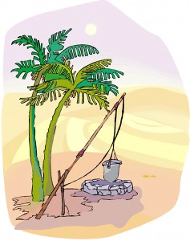
The ჭები იყვნენ ისე მნიშვნელოვანი, რადგან მათ შეეძლო მიიღეთ ახალი წყალი უდაბნოში. ისააკს ჰქონდა მამის მემკვიდრეობით მიღებული ჭები.

Slide 90

თუმცა ფილისტიმელებს მისი შურდათ. ასე რომ, მათ აავსეს ჭები მიწით.

Slide 91
მაგრამ ისაკი მათ არ ეჩხუბებოდა. მოშორდა და ჭა ამოთხარა. მან აღმოაჩინა მტკნარი წყლის ჭა.

Slide 92

ამ დროს დანარჩენებმა ისააკს ჭა წაართვეს. მაგრამ არც მათ ეჩხუბა.

Slide 93

ღმერთმა დალოცა ისააკი. მან კიდევ ერთი ჭა ამოთხარა. ღმერთმა მას იქიდან მტკნარი წყალი მისცა. ისააკმა სამსხვერპლო ააგო და სამადლობელი შესწირა.

Slide 94
დღევანდელი გაკვეთილი
ისაკი არ ეჩხუბებოდა მათ, ვინც ჭები წაართვა.
ღმერთმა დალოცა ისააკი.
ჩვენ ასევე არ უნდა ვიჩხუბოთ სხვებთან.
ჩვენ უნდა გვიყვარდეს და ვაპატიოთ სხვები.

Slide 95
Ღმერთი არის??
ღმერთო….
მას სძულს ისინი, ვინც სხვებს ეჩხუბება.
მას უყვარს ისინი, ვისაც ერთმანეთი უყვართ.

Slide 96
დღევანდელი ვიქტორინა
რის გამო განიცადა ისაკმა მძიმე დრო?
① სახლი
② ცხვრის
③ კარგად
③ კარგად
④ ოჯახი

Slide 97
დღევანდელი სიტყვა
იქიდან გადავიდა და მეორე ჭა ამოთხარა და ამაზე არავინ ეჩხუბა.
დაარქვა მას რეჰობოთი და თქვა: „ახლა უფალმა მოგვცა ადგილი
და ჩვენ აყვავდებით მიწაზე“.
გენეზისი 26: 22

Slide 98

No10 The სიტყვა დან ღმერთო
ესავმა პირმშოობა გაყიდა
ერთი თასი წითელი ჩაშუშულისთვის

Slide 99
დღევანდელი სიტყვა
შემდეგ იაკობმა მისცა ესავს პური და ოსპის ჩაშუშული.
ჭამდა და დალია, მერე ადგა და წავიდა.
ასე რომ, ესავმა უარყო მისი პირმშოობა.
დაბადება 25:34

Slide 100

ისაკის მეუღლემ, რებეკამ ტყუპები გააჩინა. პირველ ვაჟს ერქვა ესავი, მეორეს კი იაკობი.

Slide 101

ესავს უყვარდა ნადირობა. ასე რომ, მას უყვარდა გარე საქმიანობა. მაგრამ იაკობი მშვიდი კაცი იყო, სახლში რჩებოდა.

Slide 102

ერთ დღეს, როდესაც იაკობი ამზადებდა ღუმელს, ესავი ნადირობის შემდეგ მშიერი დაბრუნდა სახლში.

Slide 103
„მომეცი ჩაშუშული!“, „ჯერ შენი პირმშოობა მიყიდე. მაშინ მე მოგცემ ცოტას“. ესავს იმდენად მშიერი იყო, რომ თავისი პირმშოობა გაყიდა ერთ თასზე წითელ ჩაშუშულზე.

Slide 104

საბოლოოდ, იაკობმა მოატყუა მამა კურთხევის მისაღებად. ბოლოს და ბოლოს, მან მიიღო კურთხევა. ყოველივე ეს ღვთის განგებულებით მოხდა.

Slide 105
დღევანდელი გაკვეთილი
ესავი ფიქრობდა, რომ მშიერი პრობლემის მოგვარება უფრო მნიშვნელოვანი იყო, ვიდრე სულიერი კურთხევის მიღება.
ბოლოს და ბოლოს, იაკობ გახდა The ისრაელიანთა წინაპარი.
რას ფიქრობთ უფრო მნიშვნელოვანია?
ღვთის შვილობის კურთხევა ვერაფერს ჩაანაცვლებს.

Slide 106
Ღმერთი არის?
ღმერთო არის
ღმერთი ასრულებს თავის ნებას ადამიანთა შეცდომისა და სიცრუის მიუხედავად.

Slide 107
დღევანდელი' ვიქტორინა
რისთვის გაყიდა ესავმა თავისი პირმშოობა?
① noodle
② პური
③ ხორცი
④ წითელი ჩაშუშული
④ წითელი ჩაშუშული

Slide 108
დღევანდელი სიტყვა
შემდეგ იაკობმა მისცა ესავს პური და ოსპის ჩაშუშული.
ჭამდა და დალია, მერე ადგა და წავიდა.
ასე რომ, ესავმა უარყო მისი პირმშოობა.
დაბადება 25:34

Slide 109

No 11 ღვთის სიტყვა
იაკობის სიზმარი

Slide 110
დღევანდელი სიტყვა
მან ნახა სიზმარი, რომლითაც დაინახა კიბე, რომელიც ეყრდნობოდა დედამიწას, რომლის ზევით ზეცამდე სწვდებოდა და ღვთის ანგელოზები ადიოდნენ და ჩამოდიოდნენ მასზე.
გენეზისი 28: 12

Slide 111

იაკობმა ძმა ტყუილით მოატყუა. მოკვლის ეშინოდა. ასე რომ, ის სახლიდან გაიქცა ხარანში ბიძასთან.

Slide 112

ღამით, იქ ქვა აიღო, დაიძინა და ბალიშად თავის ქვეშ დადო. იქ მარტო იყო ოჯახის გარეშე. ამიტომ ეშინოდა და თავს მარტოსულად გრძნობდა.

Slide 113

იაკობმა დაინახა ღვთის ანგელოზები, რომლებიც დედამიწაზე ზეცისკენ მიმავალ კიბეზე ადიოდნენ და ჩამოდიოდნენ.

Slide 114

მან გაიგო ღვთის ხმა: "მე შენთან ვარ და გიცავ, სადაც არ უნდა წახვიდე".

Slide 115

დილით რომ გაიღვიძა, თაყვანი სცა ღმერთს, რომელმაც აღუთქვა, რომ მასთან იქნებოდა და დიდება მისცა ღმერთს.

Slide 116
დღევანდელი გაკვეთილი
როგორც ღმერთი იყო იაკობთან, რომელსაც ეშინოდა მარტოობის,
მამა ღმერთიც ზრუნავს ჩვენზე, როცა მარტო ვართ.
იაკობის მსგავსად, ჩვენც უნდა მივცეთ პატივი და დიდება მივცეთ ღმერთს, რომელიც ყოველთვის ჩვენთანაა.

Slide 117
Ღმერთი არის?
ღმერთო
ღმერთი ჩვენთანაა ყველგან და ნებისმიერ დროს.
ღმერთი ყოველთვის ზრუნავს ჩვენზე.

Slide 118
დღევანდელი ვიქტორინა
როცა იაკობს ეძინა, რა აიღო ბალიში?
① ხე
② ქვა
② ქვა
③ ჩანთა
④ ცხოველის კანი

Slide 119
დღევანდელი სიტყვა
მან ნახა სიზმარი, რომლითაც დაინახა კიბე, რომელიც ეყრდნობოდა დედამიწას, რომლის ზევით ზეცამდე სწვდებოდა და ღვთის ანგელოზები ადიოდნენ და ჩამოდიოდნენ მასზე.
გენეზისი 28: 12

Slide 120

No12 The სიტყვა დან ღმერთო
იოსები ძმებმა გაყიდეს

Slide 121
დღევანდელი სიტყვა
„ახლავე მოდი, მოვკლათ და გადავაგდოთ ერთ-ერთ ცისტერნაში
და თქვით, რომ სასტიკმა ცხოველმა შთანთქა იგი.
მერე ვნახოთ, რა გამოვა მისი ოცნებებიდან“.
(დაბადება 37:20)

Slide 122

იაკობს თორმეტი ვაჟი ჰყავდა. მას უყვარდა იოსები სხვა ვაჟებზე მეტად. ასე რომ, მან იოსებს უხვად ლამაზი ქსოვილი გაუკეთა

Slide 123

მის ძმებს ძალიან სძულდათ, რადგან მამას ის განსაკუთრებულად უყვარდა. „მოდით გავყიდოთ იოსები. მოდით ვუთხრათ მამას, რომ გარდაიცვალა.

Slide 124

მათ იოსები მონად მიჰყიდეს მოვაჭრეებს.
ამის გაგონებაზე იაკობი ღრმად შეწუხდა.

Slide 125

იოსებმა მძიმე ცხოვრება გაატარა, როგორც მონა. თუმცა, მას ცოდვის ჩადენის გარეშე სწამდა და ეყრდნობოდა ღმერთს.

Slide 126

იოსები ცრუ ბრალდებით ციხეში ჩასვეს. თუმცა, ის ციხეშიც კი ცდილობდა ღვთის წინაშე მართალი ყოფილიყო. ღმერთმა არ დაივიწყა იოსები და ღმერთს საოცარი გეგმები ჰქონდა მისთვის.

Slide 127


დღევანდელი გაკვეთილი
იოსები სძულდათ და მონად გაყიდეს მისმა ძმებმა. ისიც ცრუ ბრალდებით ციხეში ჩასვეს.
თუმცა ის ღმერთს ეყრდნობოდა და ცდილობდა უფრო მეტად არ ჩაედინა ცოდვა.
შეიძლება გარკვეული სირთულეების წინაშე აღმოვჩნდეთ.
არავითარი ცოდვა არ ჩავიდინოთ და დახმარება ვთხოვოთ მამა ღმერთს, რომელიც ნებით ისმენს ჩვენს ლოცვას.

Slide 128
Ღმერთი არის?
მამაო ჩვენო ღმერთო..
მამა ღმერთს გასაოცარი გეგმები აქვს ჩვენთვის რთულ დროსაც კი.

Slide 129


დღევანდელი ვიქტორინა
რა მისცა იაკობმა მხოლოდ იოსებს თავის თორმეტ ვაჟს შორის?
① სათამაშოები
② ბიბლია
③ უხვად ლამაზი ქსოვილი
③ უხვად ლამაზი ქსოვილი
④ ფული

Slide 130
დღევანდელი სიტყვა
„ახლავე მოდი, მოვკლათ და გადავაგდოთ ერთ-ერთ ცისტერნაში
და თქვით, რომ სასტიკმა ცხოველმა შთანთქა იგი.
მერე ვნახოთ, რა გამოვა მისი ოცნებებიდან“.
(დაბადება 37:20)

Slide 131

No 13 ღვთის სიტყვა
ჯოზეფი ეგვიპტის პრემიერ მინისტრი გახდა

Slide 132
დღევანდელი სიტყვა
უთხრა ფარაონმა იოსებს: „ამით დაგაყენე ეგვიპტის მთელ მიწაზე.
გენეზისი 41: 41

Slide 133

ეგვიპტის მეფე ფარაონმა სიზმარი ნახა. 7 მსუქანი ძროხა და ამის შემდეგ 7 მახინჯი ძროხა გამოვიდა. 7 მახინჯი ძროხა შეჭამა 7 მსუქანი ძროხა. ძალიან უცნაური სიზმარი იყო.

Slide 134

სასახლეში ვერავინ შეძლო მისი სიზმრის ინტერპრეტაცია. მთავარმა მექვაბემ, რომელსაც იოსები დაეხმარა, ის მეფეს წარუდგინა.

Slide 135

ღმერთმა იოსებს სიბრძნე მისცა. ასე რომ, მას შეეძლო სიზმრის მნიშვნელობის ინტერპრეტაცია და მეფეს ეთქვა.

Slide 136

ფარაონი იმდენად აღელვებული იყო, რომ იოსები, რომელიც პატიმარი იყო, ქვეყნის მეორე უმაღლეს თანამდებობაზე დანიშნა.

Slide 137

იოსები ეგვიპტის პრემიერ-მინისტრი გახდა და ღმერთმა მას სიბრძნით განაგებდა მიწას.

Slide 138
დღევანდელი გაკვეთილი
ღმერთს საოცარი გეგმები ჰქონდა იოსებისთვის.
როდესაც რაღაც სირთულეებს ვაწყდებით, ასევე არ უნდა ვიყოთ იმედგაცრუებული,
მაგრამ უნდა ველოდოთ ღვთის გასაოცარ გეგმებს ჩვენთვის და გვჯეროდეს ღმერთის..

Slide 139
Ღმერთი არის?
ღმერთი აკეთებს თავისი ნების მიხედვით.
მდაბალნი ამაღლდებიან და ამაღლებულნი დამცირდებიან.

Slide 140
დღევანდელი ვიქტორინა
რა ცხოველები გამოჩნდნენ ფარაონის სიზმარში?
① ჩიტი
② ძაღლი
③ ცხენი
④ ძროხა
④ ძროხა

Slide 141
დღევანდელი სიტყვა
უთხრა ფარაონმა იოსებს:
„ამით დაგაყენე ეგვიპტის მთელ მიწაზე პასუხისმგებელი“.
გენეზისი 41: 41

Slide 142

არა. 14 ღვთის სიტყვა
იოსები კვლავ შეხვდა თავის ძმებს

Slide 143
დღევანდელი სიტყვა
მიუხედავად იმისა, რომ იოსებმა იცნო თავისი ძმები, მათ არ იცნეს იგი.
გენეზისი 42: 8

Slide 144

ფარაონმა იოსები ეგვიპტის პრემიერ მინისტრად დანიშნა. ჯოზეფმა გონივრულად გააკონტროლა 7 წლის განმავლობაში მძიმე შიმშილობა.

Slide 145

თუმცა ქანაანში შიმშილის გამო მარცვლეული არ იყო. ისინი უნდა ჩასულიყვნენ ეგვიპტეში, რათა საჭმელად მიეღოთ მარცვლეული. იოსების ძმები ეგვიპტეში წავიდნენ საკვების საყიდლად.

Slide 146

მიუხედავად იმისა, რომ იოსებმა იცნო თავისი ძმები, მათ არ იცნეს იგი.

Slide 147

იოსებმა უთხრა, ვინ იყო. გაოგნებულები უყურებდნენ და ეშინოდათ მისი

Slide 148

იოსებმა გააცნობიერა, რატომ გაგზავნა ღმერთმა იგი ეგვიპტეში. მან აპატია ძმებს და მთელი თავისი ოჯახი ეგვიპტეში წაიყვანა და უსაფრთხოდ უვლიდა მათ.

Slide 149
დღევანდელი გაკვეთილი
იოსებმა აპატია ძმებს, რომლებიც მას ცუდად ეპყრობოდნენ და ღვთის ნებით უყვარდათ ისინი.
ჩვენ უნდა ვაპატიოთ ჩვენი ოჯახი და მეგობრები და გვიყვარდეს ისინი.

Slide 150
Ღმერთი არის?
ღმერთო..
გვპატიობს და გვიყვარს.

Slide 151
დღევანდელი ვიქტორინა
რომელი ქვეყნის პრემიერ მინისტრი გახდა ჯოზეფი?
① ეგვიპტე
① ეგვიპტე
② ისრაელი
③ სპარსეთი
④ ბაბილონი

Slide 152
დღევანდელი სიტყვა
მიუხედავად იმისა, რომ იოსებმა იცნო თავისი ძმები, მათ არ იცნეს იგი.
გენეზისი 42: 8

Slide 153

No15 ღვთის სიტყვა
ბავშვი, რომელიც გადარჩა წყლისგან

Slide 154
დღევანდელი სიტყვა
როცა ბავშვი გაიზარდა, წაიყვანა ფარაონის ქალიშვილთან და ის მისი ვაჟი გახდა. მან დაარქვა მას მოსე და უთხრა: "მე ამოვიღე იგი წყლიდან".
გამოსვლა 2:10

Slide 155

ეგვიპტის მეფე ფარაონმა ბრძანა, ყველა ისრაელი ახალშობილი ბიჭი მდინარე ნილოსში გადაეყარათ და დაეხოცათ.

Slide 156

მოსეს დედას, იოქებედს, სხვა გზა არ ჰქონდა, რომ მისი ვაჟი მდინარე ნილოსზე წაეყვანათ.

Slide 157

ამ დროს ეგვიპტის პრინცესამ ბავშვი მდინარეში ბანაობის დროს დაინახა. ის ბიჭის გაზრდას აპირებდა.

Slide 158

მისმა დამ დაინახა, რომ პრინცესამ ბავშვი კალათიდან ამოიღო. მან წარმოადგინა მისი ნამდვილი დედა, იოხებედი, რომ ექთნოდა მისთვის.

Slide 159

როდესაც ბავშვი გაიზარდა, ის დააბრუნეს პრინცესასთან, რათა მისი შვილი გამხდარიყო. მან დაარქვა მას მოსე და თქვა: „მე ამოვიყვანე იგი წყლიდან. მოსე გაიზარდა ეგვიპტეში სასახლე.

Slide 160
დღევანდელი გაკვეთილი
ღმერთმა იხსნა მოსე.
ღმერთმა გადაგვარჩინა თავისი საოცარი სიბრძნითა და ძალით (პროვიდენციით).
დავიჯეროთ, რომ ღმერთის გეგმები ყოველთვის უფრო დიდი და სრულყოფილია, ვიდრე ჩემი.

Slide 161
ვინ არის ღმერთი?
ღმერთო..
ის არის ყოვლისშემძლე ღმერთი, რომელიც ყოველგვარი დაბრკოლების მიუხედავად ასრულებს თავის ნებას.

Slide 162
დღევანდელი ვიქტორინა
რა დაემართა წყალში გატაცებულ ბავშვს?
① ის დაიხრჩო და შეჭამა თევზმა.
② ჩიტებმა გადაარჩინეს ბავშვი.
③ ღმერთმა ბავშვი ციდან იხსნა.
④ ეგვიპტის პრინცესამ დაინახა და გადაარჩინა.
④ ეგვიპტის პრინცესამ დაინახა და გადაარჩინა.

Slide 163
დღევანდელი სიტყვა
როცა ბავშვი გაიზარდა, წაიყვანა ფარაონის ქალიშვილთან და ის მისი ვაჟი გახდა. მან დაარქვა მას მოსე და უთხრა: "მე ამოვიღე იგი წყლიდან".
გამოსვლა 2:10

